Slide 1

DSA

Slide 2
Сложность ведения демографического анализа целевой аудитории по видеоданным
Потеря большого количества важных статистических данных
Невозможность обеспечения количественного и/или качественного уровня предоставления услуг
Потеря доверия со стороны целевой аудитории
Уменьшение прибыли

Slide 3
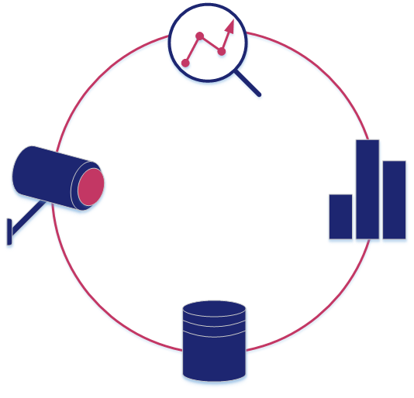
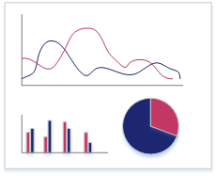
AI Analytics
Statistics
Computer Vision
Knowledge Base

Slide 4

Время
Возраст
Услуги
Пол
Аналитика
Повышение качества предоставляемых услуг

Slide 5
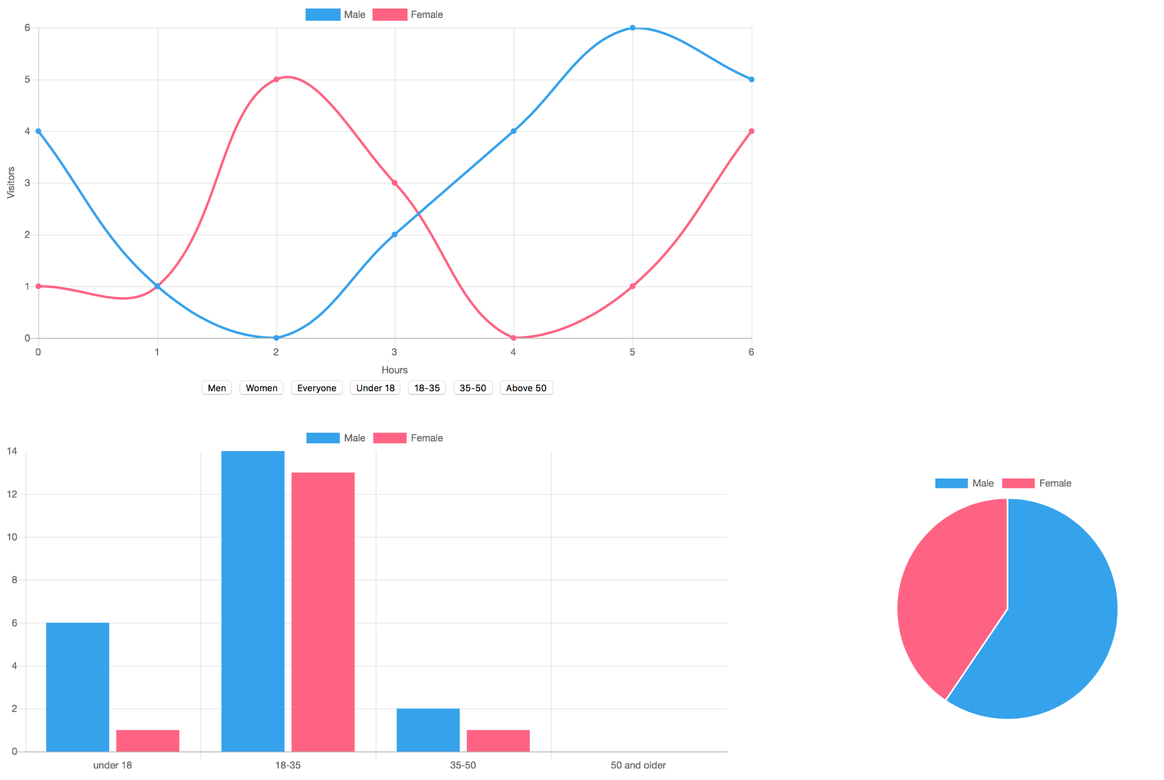

Slide 6
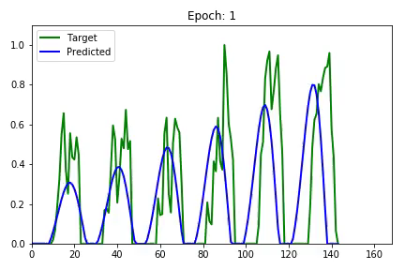
* RNN

Slide 7



Команда 404
Вадим
Алексей
Егор
Екатерина
ГазИнформСервис
Digital Security Services
Quest Software
Институт Сетевых Технологий

Slide 8
